Slide 1
Bit Used Auction
2017.5.5 비트 94기 5조

Slide 2
개발 환경 구성 및 개발 기술

Slide 3
개발 & 실제 환경 구성
1.1. Databases
Mysql 5.6 
1.2. Web Application Server
● Tomcat 9.0 / Jboss EAP 7
1.3. Java Version
● Java Standard Version 1.8
1.4 Web Server
Nginx

Slide 4
개발 & 실제 환경 구성
1.1. IDE Tool
● Eclipse 4.6.3 for JavaEE Developers 64bit
1.2. Version Management System
Github
1.6. JSP JSTL
1.7. Web Script
Jquery3.4 + CSS3 + HTML5 + Bootstrap
1.8. J2EE Container
Stringframework
1.8. ORMapping framework
mybatis
1.9. Data Modeling
ERWin 7.2.5

Slide 5
시나리오

Slide 6
Authorization System
시스템관리자
[권한범위]
- 관리자 등록/수정/삭제
- 경매 관리(경매 승인, 반려, 카테코리 등록/수정/삭제)
- 고객센터 관리(고객센터 게시글 등록/수정/삭제/답변)
- 통계관리(경매 통계 보기)
관리자의 임명
경매 승인/반려
고객센터 게시글 답변
관리자
고객선터
경매
경매
경매
[권한범위]
- 경매 관리(경매 승인, 반려)
- 고객센터 관리
(고객센터 게시글 등록/수정/삭제/답변)
경매 등록 요청
경매 배팅
고객센터 게시글 등록
사용자
사용자
[권한범위]
경매 등록/수정/삭제
경매 참석 (경매 배팅)
회원정보관리
고객선터 게시글 등록/수정/삭제

Slide 7
권한 구분
권한구분
시스템 관리자
- 관리자 등록/수정/삭제
- 경매 관리(경매 승인, 반려, 카테코리 등록/수정/삭제)
- 고객센터 관리(고객센터 게시글 등록/수정/삭제/답변)
- 통계관리(경매 통계 보기)
관리자
- 경매 관리(경매 승인, 반려)
- 고객센터 관리
(고객센터 게시글 등록/수정/삭제/답변
사용자
경매 등록/수정/삭제
경매 참석 (경매 배팅)
회원정보관리
고객선터 게시글 등록/수정/삭제

Slide 8
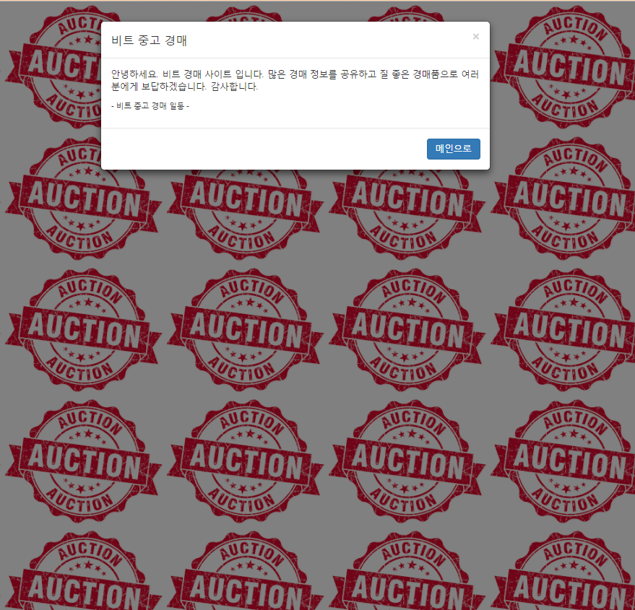
Welcome 페이지

Slide 9
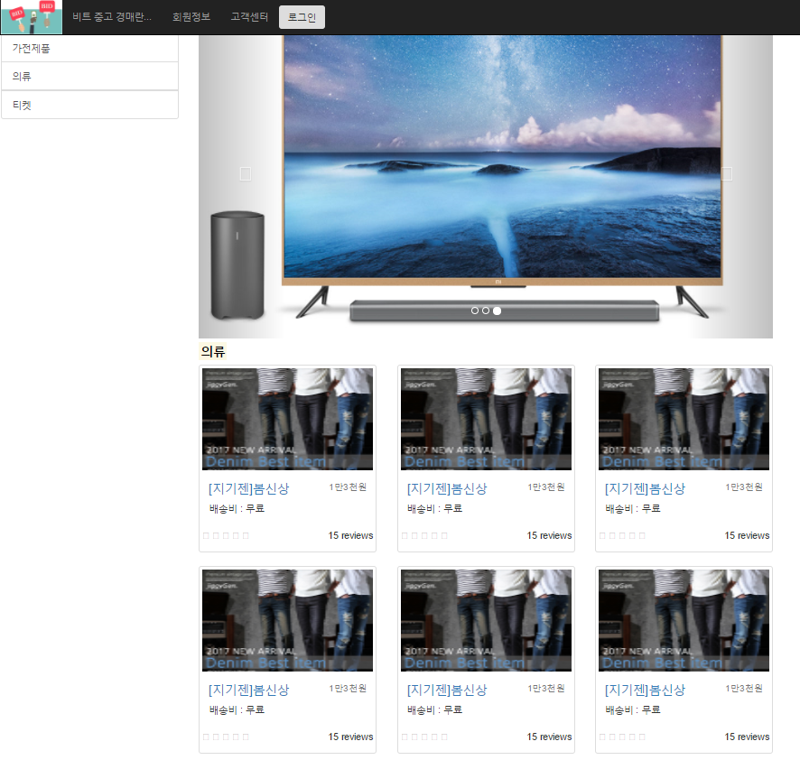
Main 페이지

Slide 10
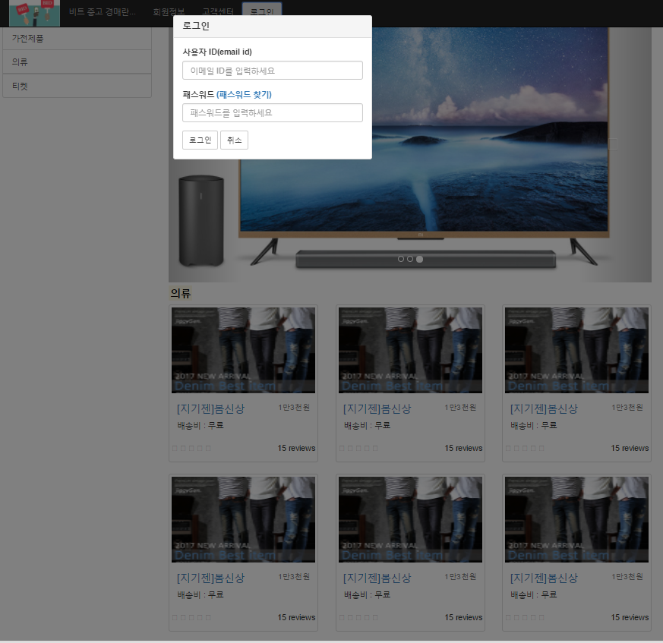
로그인 페이지

Slide 11
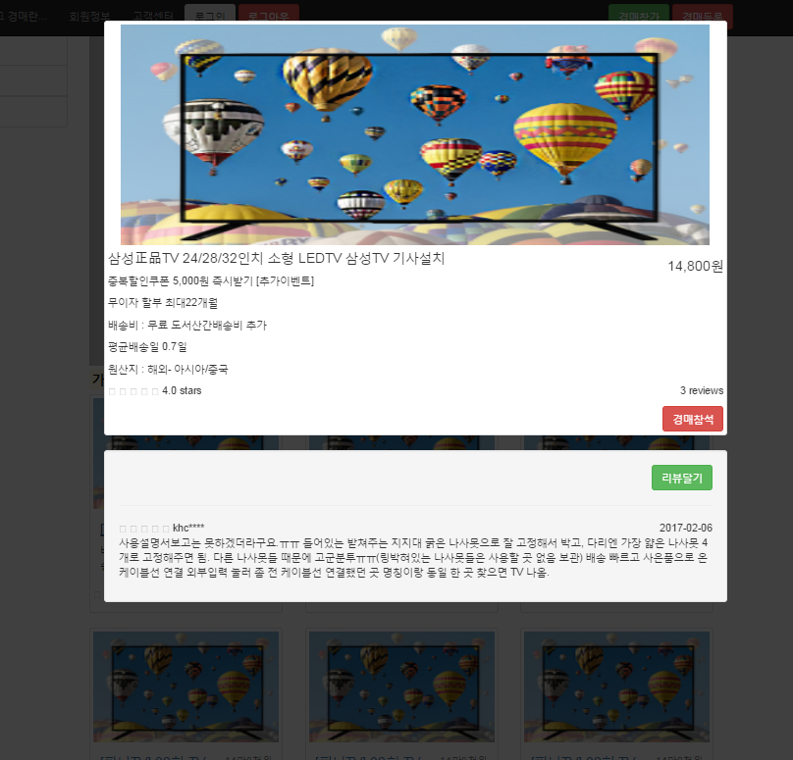
경매 물품 상세 페이지

Slide 12
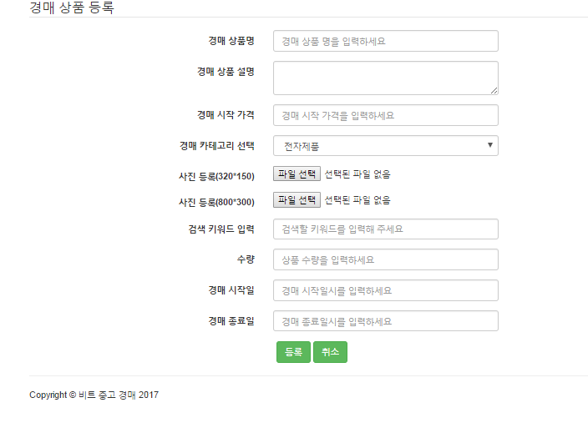
경매 물품 등록 페이지

